Slide 1


Игра
«Юный художник»

Slide 2








Цвет
10
20
30
40
50
Жанры в живописи
10
20
30
40
50
Художественные материалы
10
20
30
40
50
Перспектива
10
20
30
40
50
Художники и картины
10
20
30
40
50

Slide 3


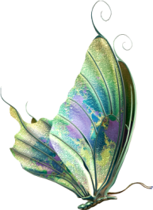
ЦВЕТ
10
Каких цветов не существует в природе?
Белого и чёрного.

Slide 4
ЦВЕТ
20
Чтобы получить тёплый цвет, какую краску нужно добавить в основную краску?
Жёлтую

Slide 5
ЦВЕТ
30
Назовите все цвета радуги?
Красный, оранжевый, жёлтый, зелёный, голубой, синий, фиолетовы.

Slide 6
ЦВЕТ
40
Как называют оттенки краски в которую добавили белый цвет
Пастельные оттенки

Slide 7
ЦВЕТ
50
Какой получиться цвет если в жёлтую краску добавить немного чёрной краски?
Золотой

Slide 8

ЖАНРЫ В ЖИВОПИСИ
10
Перечислите основные жанры в живописи
Портрет, пейзаж, натюрморт, анималистический, бытовой

Slide 9
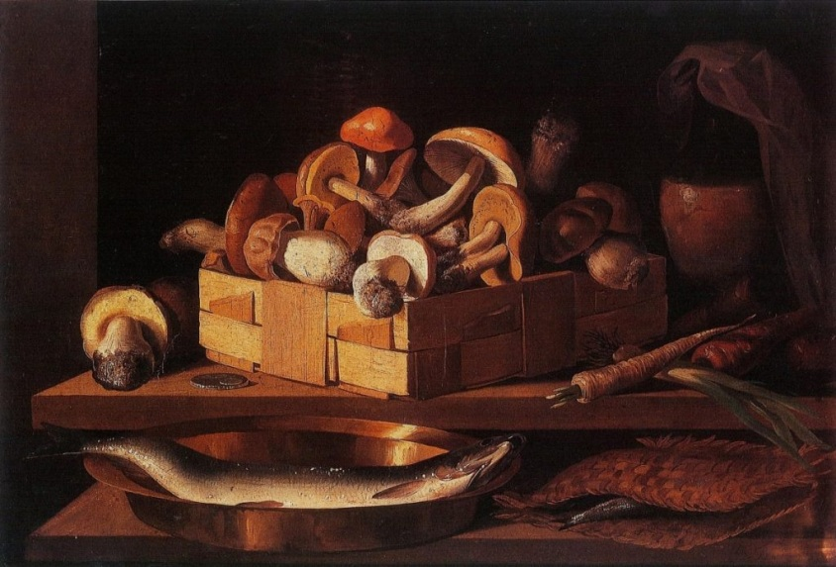
ЖАНРЫ В ЖИВОПИСИ
20
К какому жанру живописи можно отнести картину Ивана Хруцкого «Грибы, рыба и овощи», написанную в 1838 году?
Натюрморт. На картине изображены предметы.

Slide 10
ЖАНРЫ В ЖИВОПИСИ
30
Что такое портретная живопись?
Портретная живопись — это жанр изобразительного искусства, посвящённый изображению человека, его внешности, характера и внутреннего мира. Главная цель портрета —передать внешние черты модели, отразить её индивидуальность.

Slide 11
ЖАНРЫ В ЖИВОПИСИ
40
Живописцы какой специализации изображают животных?
Анималисты

Slide 12
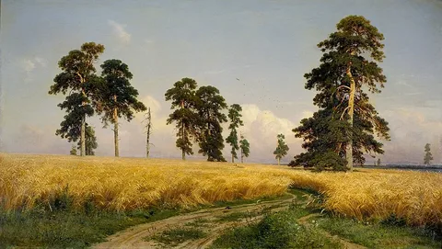
Жанры в живописи
50
Кто автор этой картины? В каком жанре работал этот художник.
Иван Иванович Шишкин - художник-пейзажист, мастер реалистического пейзажа.

Slide 13
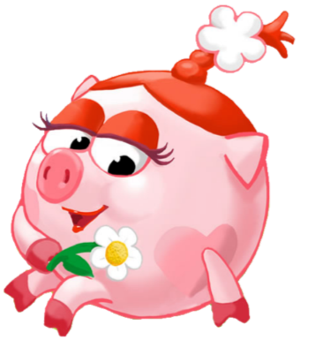
ХУДОЖЕСТВЕННЫЕ МАТЕРИАЛЫ
10
Перечислите основные виды красок для живописи
Масленые краски, акварель, гуашь, акриловые краски

Slide 14
ХУДОЖЕСТВЕННЫЕ МАТЕРИАЛЫ
20
Его используют чаще всего при набросках и эскизах, так же им могут выполнить рисунок. Является основным материалом в изобразительном искусстве.
Простой карандаш

Slide 15
ХУДОЖЕСТВЕННЫЕ МАТЕРИАЛЫ
30
Этой краской получаются очень лёгкие и воздушные картины и рисунки. Любит воду. Легко в ней растворяется. Не любит ластик. О какой краске идёт речь?
Акварельная краска

Slide 16
ХУДОЖЕСТВЕННЫЕ МАТЕРИАЛЫ
40
Какой основной уход за художественными кистями и почему их нельзя оставлять в банке с водой?
Кисти промывают под проточной водой с мягким мылом, вытирают об сухую тряпочку, хранят ворсинками вверх. В воде не оставляют так как ворсинки загибаются, тем самым портиться кисть.

Slide 17
ХУДОЖЕСТВЕННЫЕ МАТЕРИАЛЫ
50
Этим художественным материалом чаще всего делают отмывку или лессировку. Картины в этой технике и с этим материалом похожи на чёрно-белую фотографию.
Тушь

Slide 18

ПЕРСПЕКТИВА
10
Для чего нужна перспектива в изобразительном искусстве?
Перспектива в изобразительном искусстве позволяет создать иллюзию трёхмерного пространства на плоскости, учитывая удалённость объектов от наблюдателя.

Slide 19
ПЕРСПЕКТИВА
20
С чего начинается написание пейзажей и натюрмортов?
С линии горизонта и точки схода

Slide 20
ПЕРСПЕКТИВА
30
Как по цвету и контрасту будут располагаться предметы на картине для получения трёхмерности (объёма)?
Все предметы ближе к нам – темнее и ярче, чем дальше от нас светлее и бледнее.

Slide 21
ПЕРСПЕКТИВА
40
Какого размера будут предметы на линии горизонта?
Маленькими

Slide 22
ПЕРСПЕКТИВА
50
К какой точке стремятся все предметы на картине, где она располагается и для чего нужна?
К точке схода. Располагается на линии горизонта. Позволяет создать объёмность на картине.

Slide 23
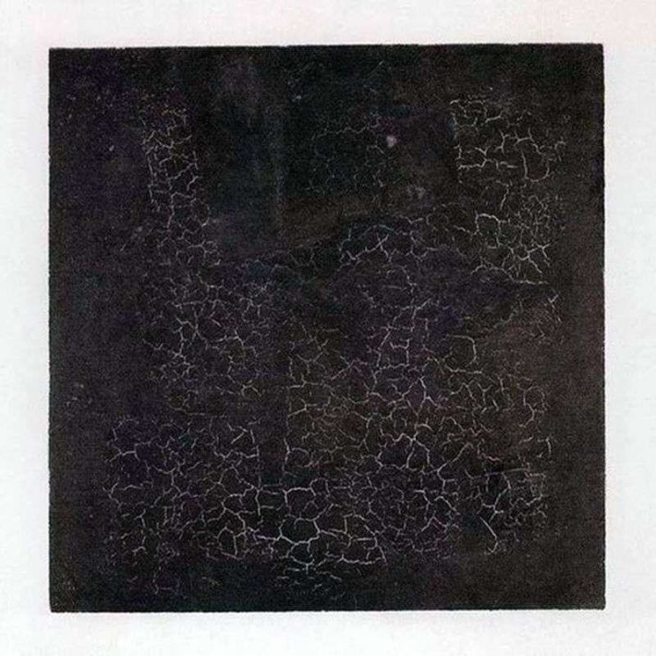

ХУДОЖНИКИ И КАРТИНЫ
10
Эта знаменитая картина Казимира Малевича. Как она называется?
Чёрный квадрат

Slide 24
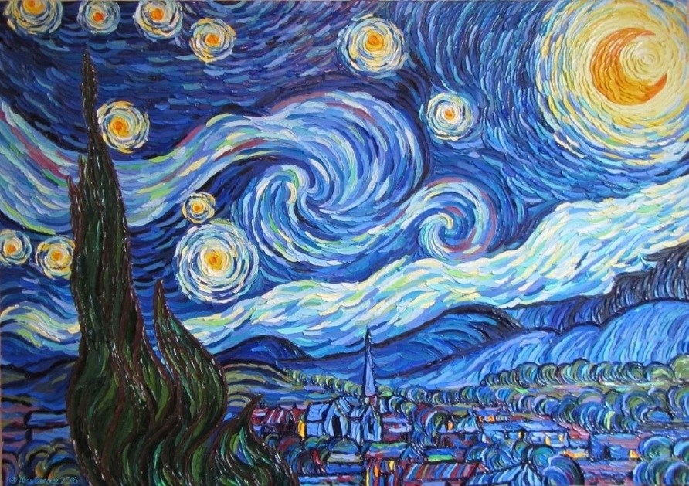
ХУДОЖНИКИ И КАРТИНЫ
20
Картина «Звёздная ночь» написана в 1889 году в… больнице для душевнобольных. Сюда художника пристроил брат после того, как он отрезал себе мочку уха. В больнице мастеру выделили комнату, где он и написал свою самую известную работу. Кто этот художник?
Винсент Ван Гог

Slide 25
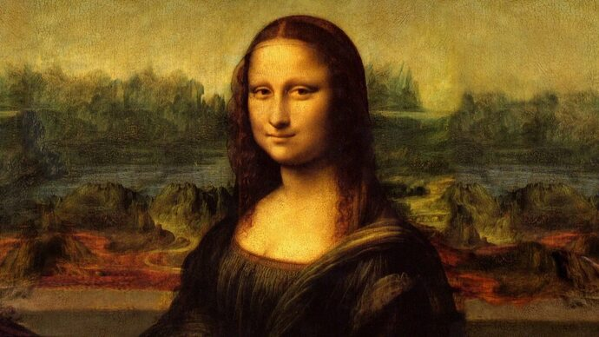
ХУДОЖНИКИ И КАРТИНЫ
30
«Мона Лиза» (также «Джоконда»), одно из самых известных произведений живописи. Полное название — «Портрет госпожи Лизы дель Джокондо». Кто автор?
Леонардо да Винчи

Slide 26
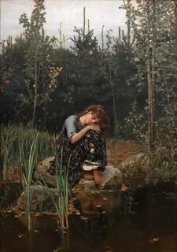
ХУДОЖНИКИ И КАРТИНЫ
40
Как называется картина Виктора Васнецова, написанная в 1881 году.
«Алёнушка»

Slide 27
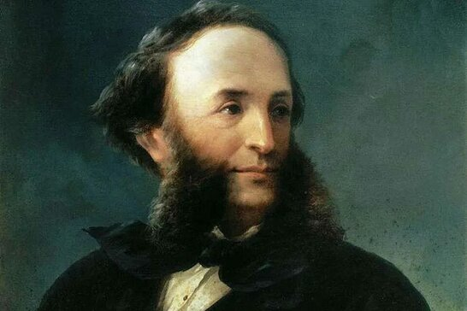
ХУДОЖНИКИ И КАРТИНЫ
50
Иван Константинович Айвазовский (настоящее имя — Ованес Айвазян (Гайвазовский)) — русский живописец и график, коллекционер и меценат. Что чаще всего он изображал на своих картинах?
Морской пейзаж

Slide 28
Молодцы!!!

